Slide 1
Экономическая эффективность информационных технологий
Работу выполнили:
Ходжаева Диля и Колесова Анжела

Slide 2
Методы оценки эффективности внедрения CALS-технологий
Информатизация бизнеса - процесс постоянного совершенствования не столько самих информационных систем, сколько управления в целом. Поэтому для оценки инвестиций в автоматизацию компании важно знать факторы успеха и факторы риска таких проектов, важно соотносить затраты на информационную систему и получаемые преимущества с точки зрения финансовой и организационной перспектив. Уровень таких знаний обеспечит эффективность вложений в информационные технологии.
Современное развитие интеграции производственных данных во всем мире проходит под эгидой CALS-технологий - новой концепции развития производственной и коммерческой информатики. В России в последнее время устоялась русскоязычная интерпретация термина CALS - информационная поддержка изделий (ИПИ). Ключевым компонентом ИПИ-тех-нологий являются PDM-технологии (Product Data Management - управление данными о продукции).

Slide 3
Методы оценки эффективности внедрения CALS-технологий
По мнению отечественных специалистов, применение РDМ-систем приводит к существенной экономии и получению дополнительной прибыли, достигаемых за счет сокращения:
сроков вывода новой продукции на рынок (до 75 %);
затрат на проектирование сложной продукции (до 30 %);
доли брака и объема конструктивных изменений (до 70 %);
расходов на подготовку эксплуатационной и технической документации (до 30-40 %).

Slide 4
Методы оценки эффективности внедрения CALS-технологий
Для оценки экономической эффективности инвестиций в работы по реализации СИП ЖЦИ, как и прочих И Т, используются следующие группы методов.
Затратные методы:
оценка единовременных затрат на внедрение и закупку программно-аппаратных комплексов;
оценка совокупной стоимости владения информационными системами (Total Cost of Ownership, ТСО).
Стандартные экономические методы оценки эффекта:
оценка возврата инвестиций (Return on Investment, ROI);
NPV - чистая приведенная стоимость проекта;
отдача активов;
цена акционера. Рассмотрим кратко каждый из них.

Slide 5
Методы оценки эффективности внедрения CALS-технологий
Оценка единовременных затрат на внедрение и закупку программно-аппаратных комплексов.Этот метод может использоваться для минимизации затрат при заранее ожидаемых результатах. Несмотря на все усилия аналитиков, консультантов и специализированных изданий, большинство предпринимателей и управленцев в России до сих пор интересуется только этими затратами. Видимые расходы включают в себя следующие группы затрат:
капитальные затраты (на аппаратное и программное обеспечение);
расходы на управление ИПИ-технологиями;
расходы на техническую поддержку аппаратного и программного обеспечения (ПО);
расходы на разработку прикладного ПО внутренними силами;
командировочные расходы;
расходы на услуги связи;
другие группы расходов.

Slide 6
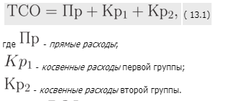
Показатель совокупной стоимости владения PDM-системой рассчитывается по формуле

Slide 7
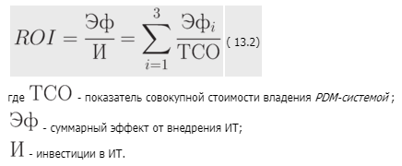
Рассчитывает коэффициент возврата инвестиций в инфраструктуру предприятия по формуле

Slide 8
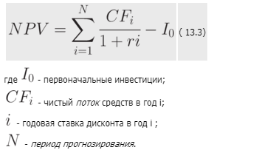
Методы оценки эффективности внедрения CALS-технологий
Для определения показателя NPV необходимо спрогнозировать величину финансовых потоков за каждый год проекта, а затем привести их к общему знаменателю для возможности сравнения во времени:

Slide 9
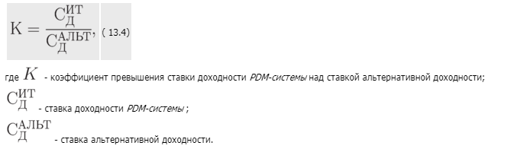
Методы оценки эффективности внедрения CALS-технологий
Отдача активов.Информационная система рассматривается как активы предприятия, которые должны приносить определенную отдачу. Эффективность использования капитала оценивается исходя из ставки альтернативной доходности (например, информационная система дает большую отдачу, чем вложения в высокодоходные акции).

Slide 10
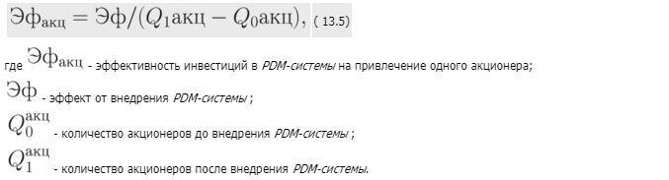
Методы оценки эффективности внедрения CALS-технологий
Цена акционера. Данный метод является перспективным для применения в промышленности. В недалеком будущем стоимость акций компаний и привлечение новых акционеров будут определяться квалифицированностью компании в вопросах электронного бизнеса и широкого использования всех И Т, предлагаемых рынком. Собственники компании будут оценивать инвестиции в ИПИ-технологии как вложения в повышение капитализации своих компаний.

Slide 11
Методы оценки эффективности внедрения CALS-технологий
В качестве основных факторов эффективности автоматизации производственного процесса можно использовать:
длительность разработки и согласования (проектирования) ТП;
затраты на разработку и согласование (проектирование) технологических процессов;
повышение качества изделия.
В результате инвестиций в работы по реализации СИП ЖЦИ, как правило, получают ускорение введения изменений в конструкторскую и технологическую документацию и уменьшение количества ошибок при автоматизации операций преобразования структуры информации. Но оценить количественно такое качественное улучшение в зависимости от характеристик операций информационной интеграции не представляется возможным.

Slide 12
Экономическая эффективность информационных систем
Различают эффективность создания САПР и эффективность ее функционирования. Тип производства САПР, как правило, единичный. Эффективность создания САПР рассматривают как создание новой техники, однако с учетом специфики САПР. САПР относится к тому типу современных организационно-технических систем, для которых характерно быстрое развитие методов и средств. Поэтому стратегия затрат должна учитывать, с одной стороны, революционный характер создания САПР, а с другой - эволюционный характер ее развития, предполагающий периодическое вложение средств в актуализацию систем и повышение ее изменяющейся во времени эффективности.

Slide 13
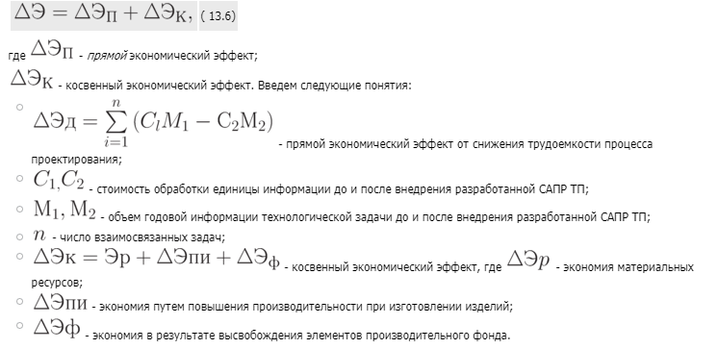
Экономическая эффективность информационных систем
При оценке эффективности создания функционирования САПР ТП применяются подходы, описанные выше. Вместе с тем, функционирование САПР ТП дает специфический косвенный экономический эффект:

Slide 14
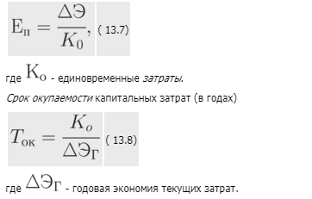
Экономическая эффективность информационных систем
Коэффициент сравнительной эффективности определяют по формуле:
Внедрение информационных технологий сопряжено с капитальными вложениями как на приобретение техники, так и на разработку проектов, выполнение подготовительных работ и подготовку кадров.

Slide 15
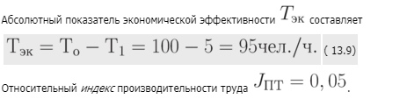
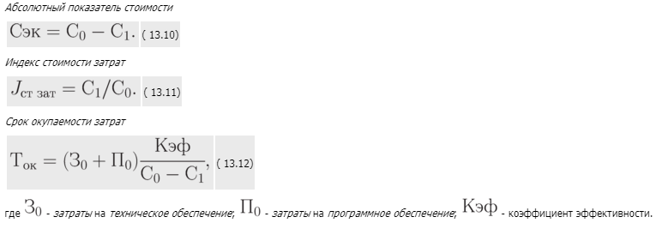
Экономическая эффективность информационных систем
можно определить относительный показатель экономии трудовых затрат. При обработке счетов-фактур в результате применения АИТ экономия составит 95%. Наряду с трудовыми показателями необходимо рассчитывать и показатели стоимостные. Следовательно, затраты на обработку информации в базисном и отчетном вариантах определяют в денежном выражении.

Slide 16


